Slide 1
Звіт про роботу гуртка “Анатомії тварин” кафедри анатомії гістології і патоморфології тварин ім. акад. В. Г. Касьяненка 2025-2026 рр.
Доповідач: Черевко Валерія Ігорівна
студентка 1 курсу 3 групи
Керівник:
r. вет. н. доцент Мельник Олексій Олегович

Slide 2
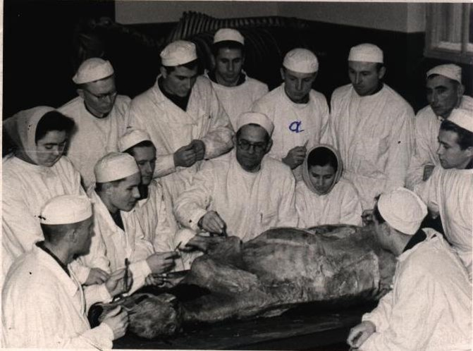
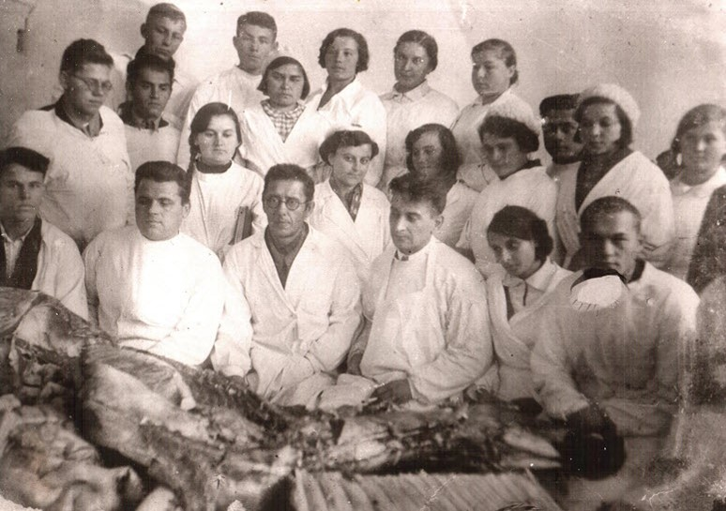
Заснування
У 1921 році було сформовано студентський науковий гурток і з тих пір в ньому проводиться активна науково-дослідницька робота

Slide 3
№ п/п | Заходи | Місце проведення | Дата засідання
1 | –Проведення першого засідання гуртка. –Прийом заяв від студентів першого курсу. | Кафедра Біоморфології хребетних | Вересень
2 | – Визначення тем досліджень гуртківців. – Дослідження особливостей будови опорно-рухового апарату птиці. | Кафедра Біоморфології хребетних | Жовтень
3 | – Ознайомлення студентів з вимогами до реферованої літератури. | Кафедра Біоморфології хребетних | Листопад
4 | – Ознайомлення і вивчення методики дослідження лімфатичної системи. | Кафедра Біоморфології хребетних | Грудень
5 | – Підготовка рефератів та доповідей за темами. – Вивчення особливостей будови лімфатичної системи бика. | Кафедра Біоморфології хребетних | Січень
6 | – Обговорення результатів студентських наукових робіт, рефератів, доповідей. – Підготовка студентських робіт для участі в конференціях | Кафедра Біоморфології хребетних | Лютий
7 | – Ознайомлення студентів з основами таксидермії | Кафедра Біоморфології хребетних | Березень
8 | – Вивчення особливостей будови опорно-рухового апарату екзотичних тварин –Підготовка тез доповідей, та участь в студентських конференціях | Кафедра Біоморфології хребетних | Квітень
9 | – Підведення підсумків роботи студентського наукового гуртка. | Кафедра Біоморфології хребетних | Травень
У цьому навчальному році члени гуртка займалися науковою діяльністю у відповідності до «Положення про студентський науковий гурток з анатомії тварин» та затвердженого плану роботи на навчальний рік.

Slide 4
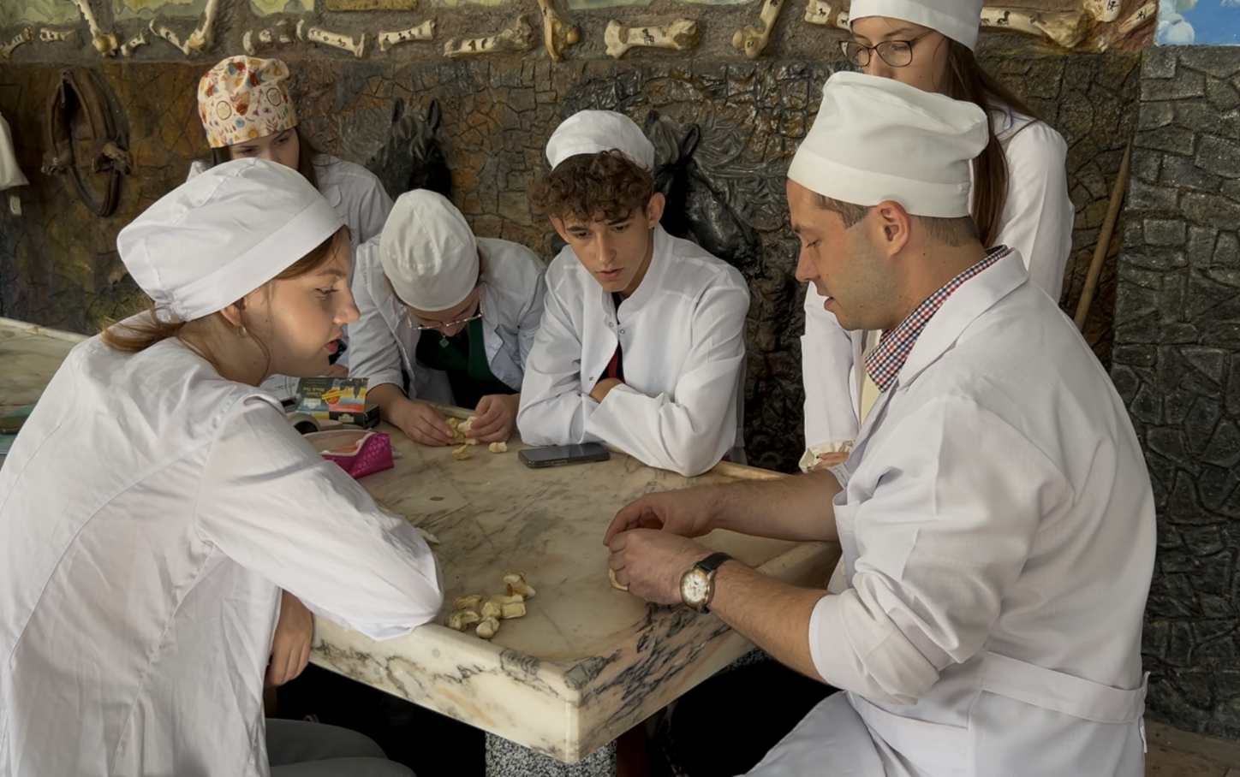
В поточному році у студентському науковому гуртку “Анатомії тварин” приймає участь 14 студентів факультету.

Slide 5
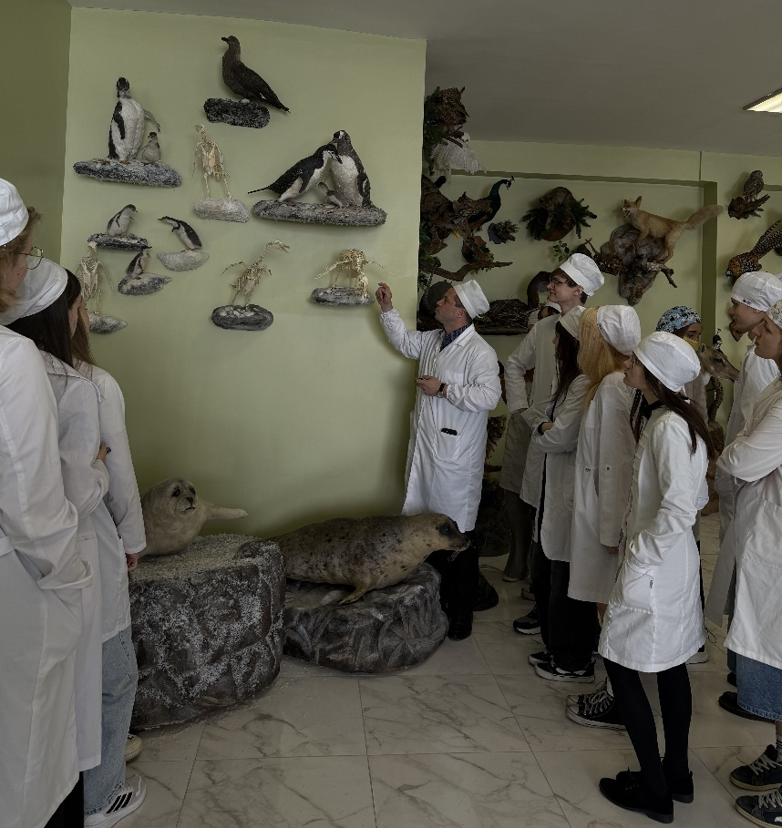
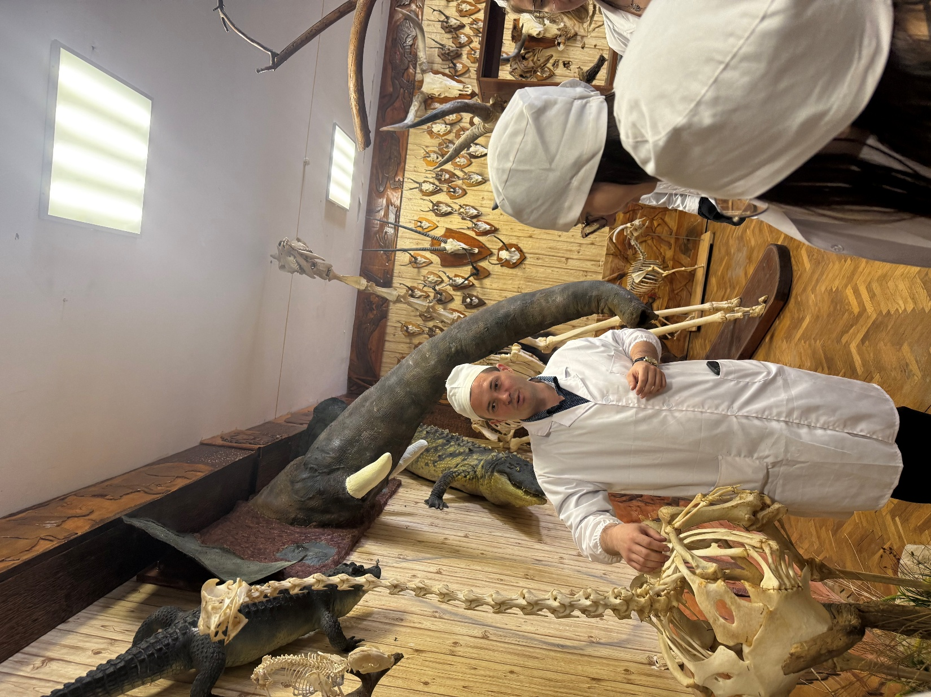
Гуртківці згідно плану вивчали особливості опроно-рухового апарату диких птахів

Slide 6
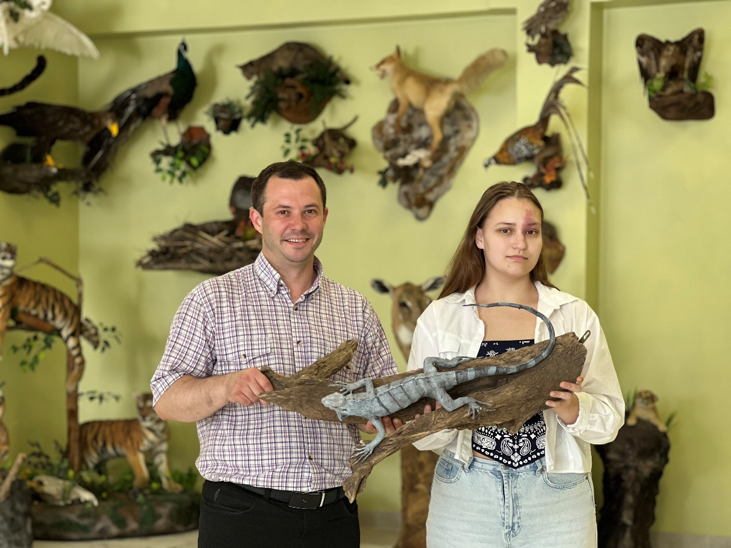
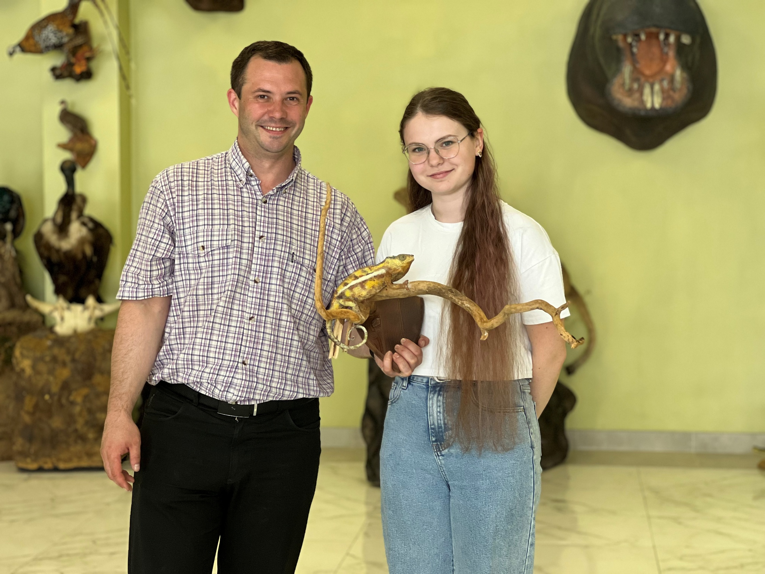
Освоювали основи таксидермії

Slide 7
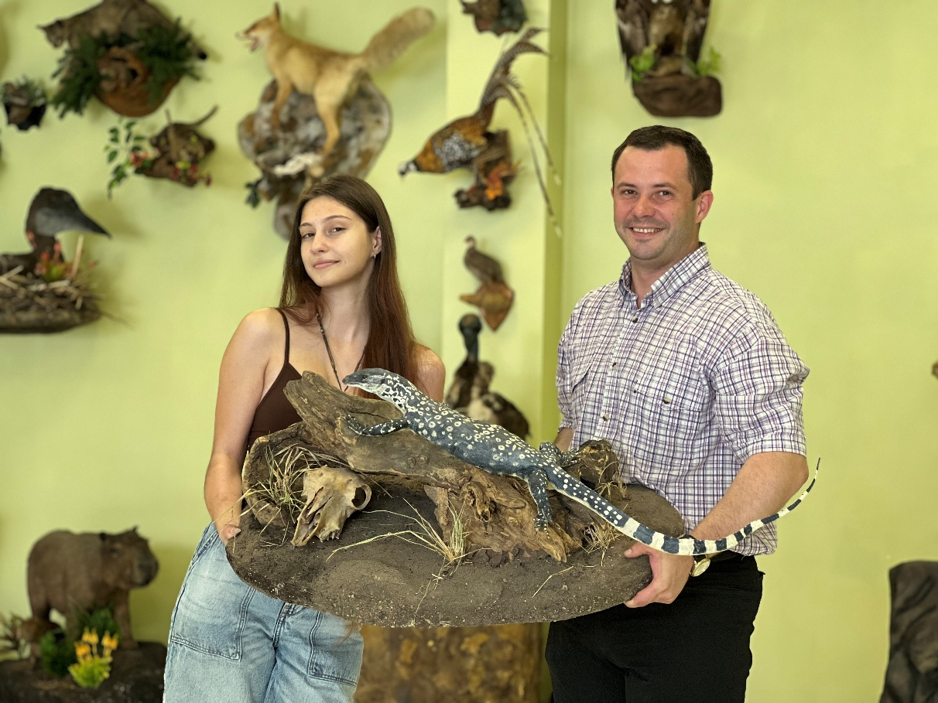
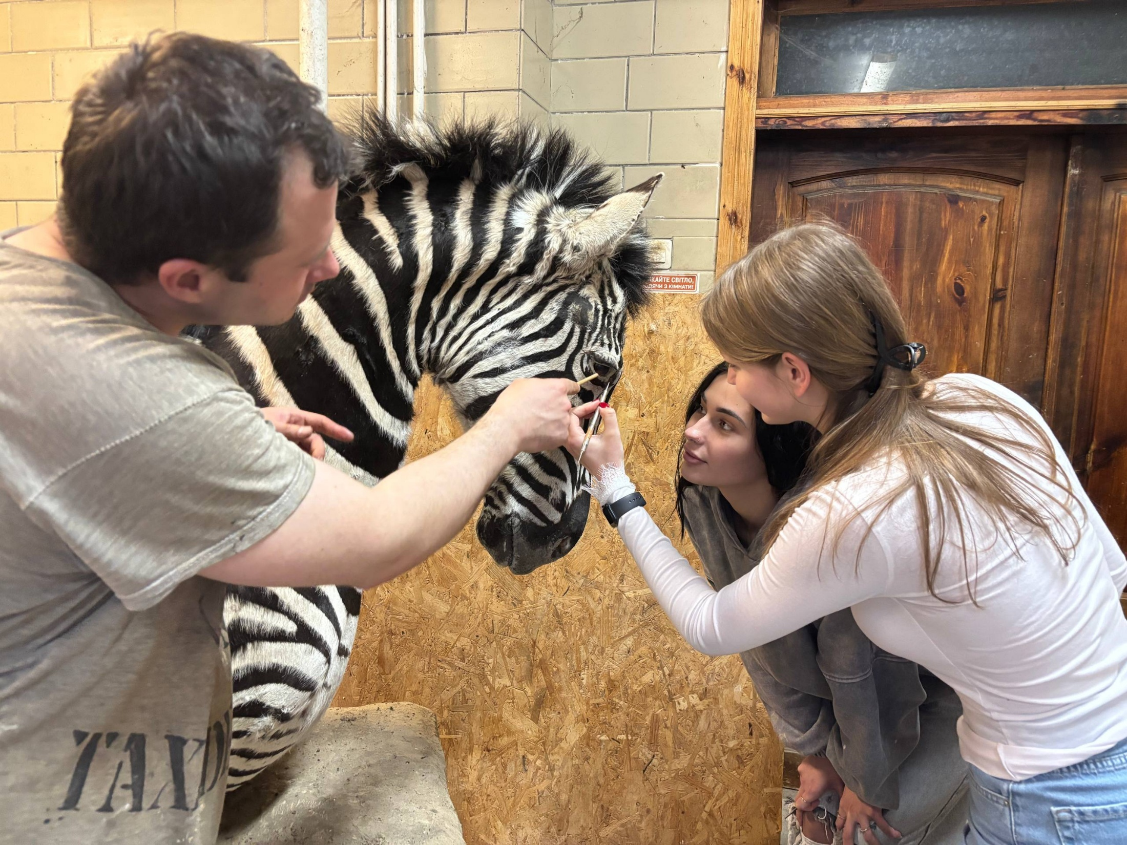
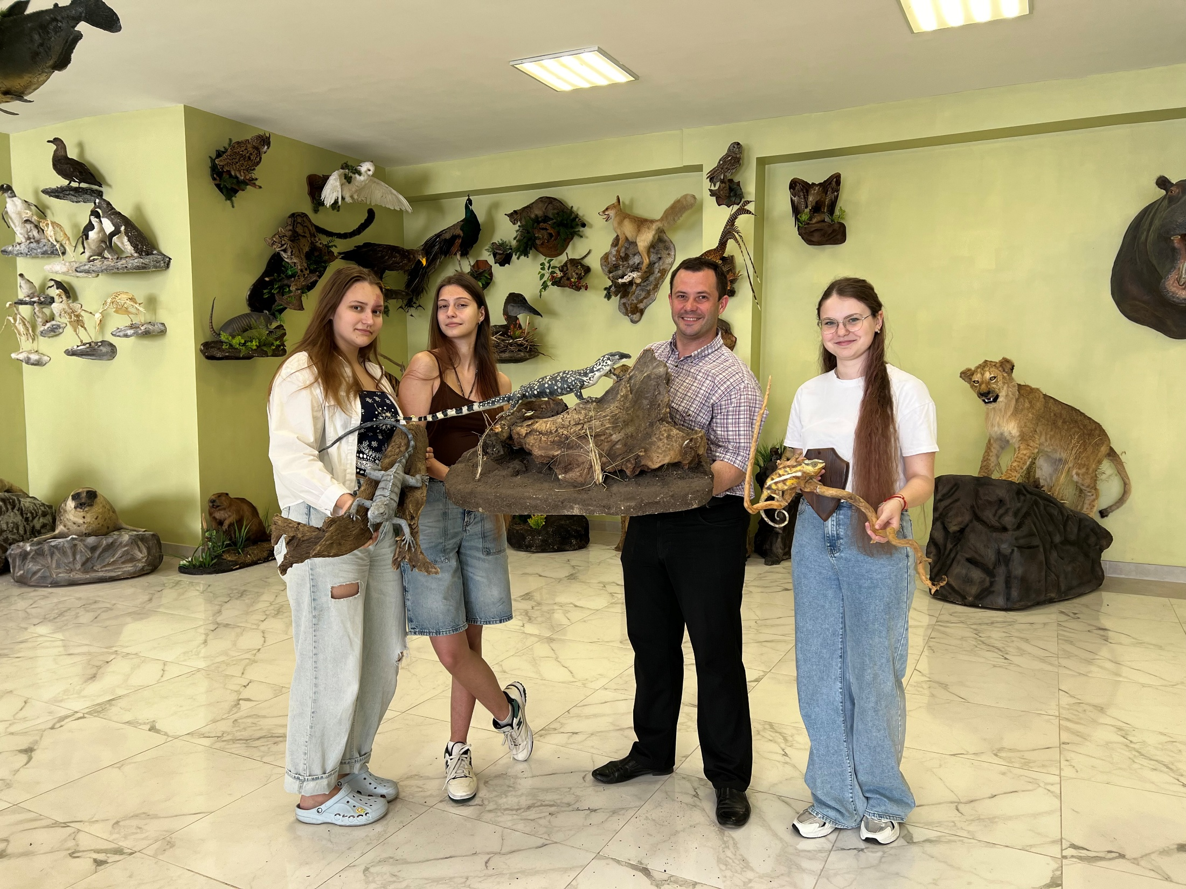

Slide 8
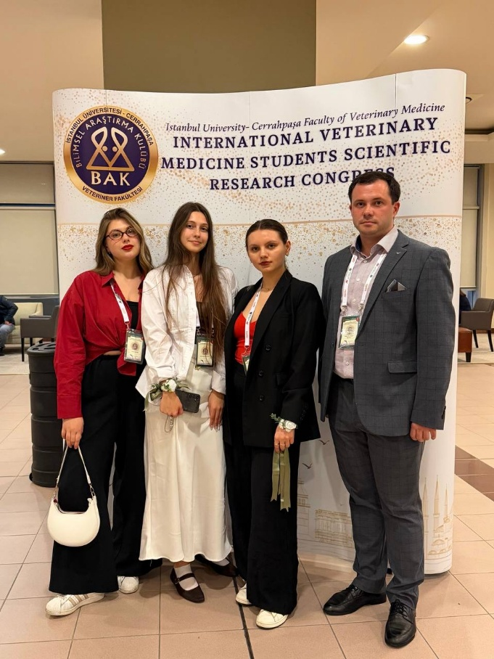
Приймають участь у студентських конференція як в Україні та за її межами

Slide 9
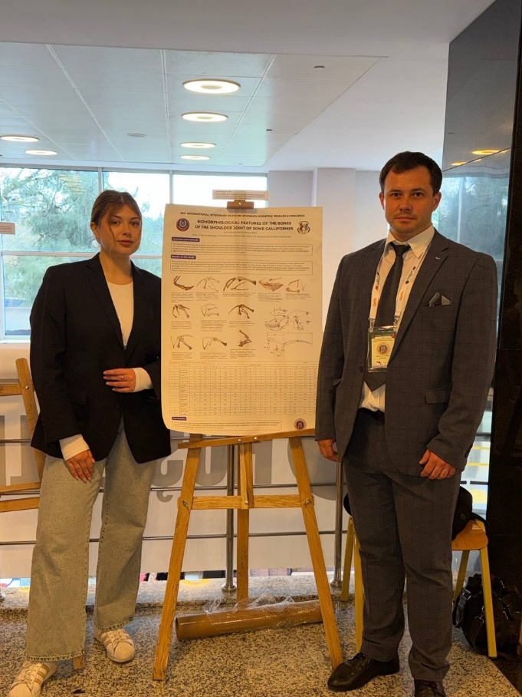
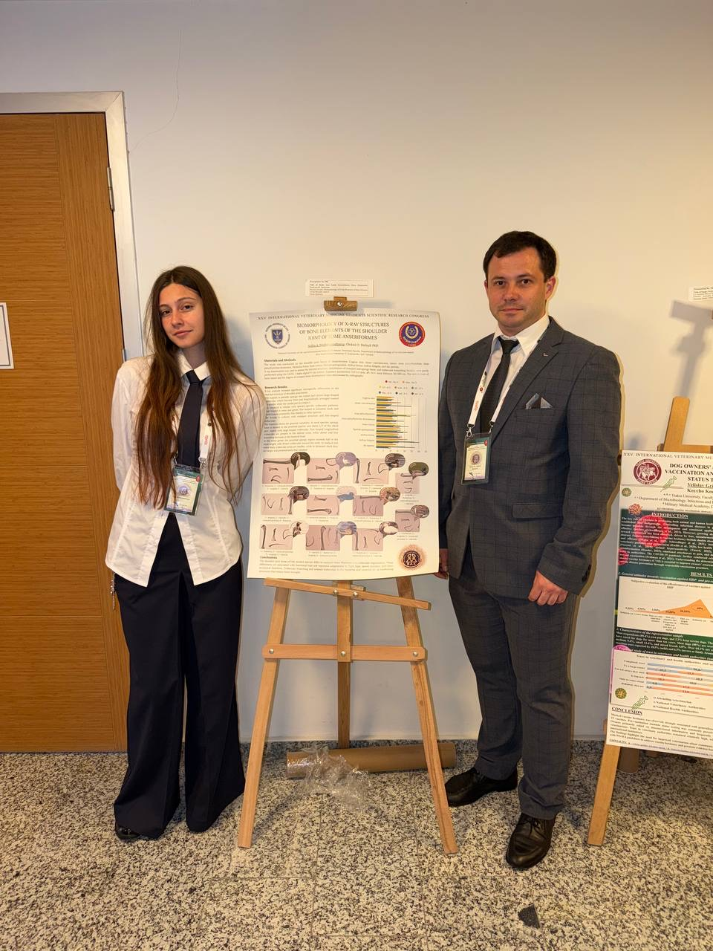
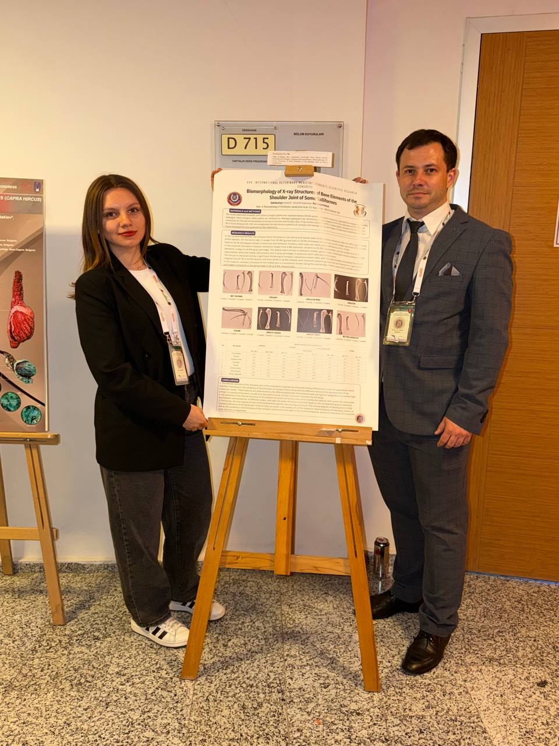
Студенти гуртківці прийняли участь у Міжнародній студентській науковій ветеринарній конференції в Стамбульському університеті

Slide 10
Наразі, всередині гуртківці, проводиться активне написання робіт для подальшої їх подачі на різного роду конференції. Студутенти гуртківці підготували та подали тези доповідей на:
Всеукраїнську науково-практичну конференцію студентів, аспірантів і молодих вчених «Наукова молодь: теорія і практика ветеринарної медицини» Яка відбудеться 7 травня 2026 р. НУБІП України.
Всеукраїнську науково-практичну конференцію науково-педагогічних працівників, аспірантів та магістрів НАУКОВІ ЧИТАННЯ – 2026, Благополуччя тварин і сталий розвиток тваринництва та аквакультури: наука, практика, освіта. Яка відбудеться 14 травня 2026 р. м. Житомир
Міжнародну науково-практичну конференцію науковців, викладачів та аспірантів «АКТУАЛЬНІ ПИТАННЯ ВЕТЕРИНАРНОЇ МЕДИЦИНИ: РЕАЛІЇ ТА ПЕРСПЕКТИВИ – 2026» Яка відбудеться 14 травня 2026 р.

Slide 11
ДЯКУЮ ЗА УВАГУ!

